Slide 1
App Cronômetro

Slide 2

App Cronometro

Slide 3
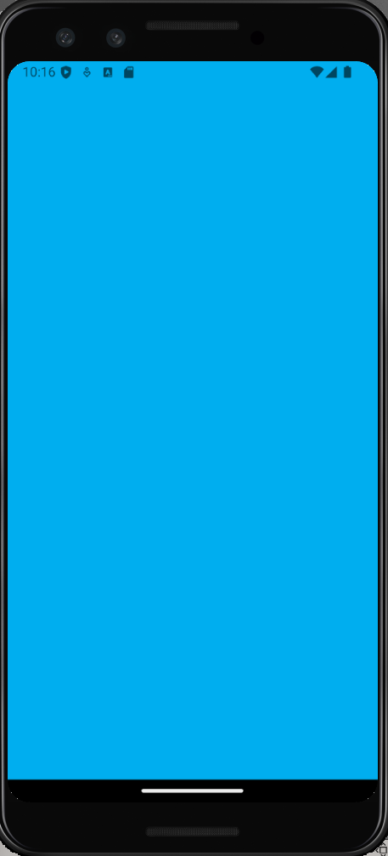
Começando
import React, { Component } from 'react';
import {View, Text, StyleSheet, Image} from 'react-native';
class app extends Component {
render() {
return(
<View style={styles.container}>
</View>
);
}
}
const styles = StyleSheet.create({
container: {
flex:1,
alignItems: 'center',
justifyContent: 'center',
backgroundColor: '#00aeef'
},
})
export default app;
View vazia
Folha de estilos com o estilo “container” definido, com cor de fundo azul “00aeef”

Slide 4
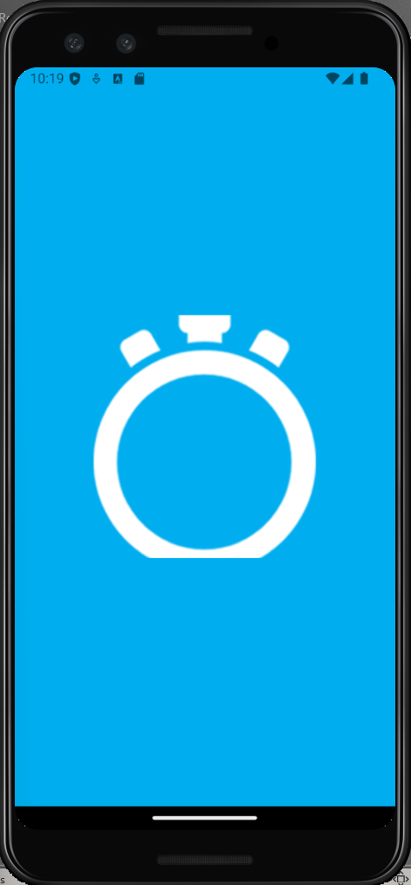

Colocando a imagem do cronômetro
class app extends Component {
render() {
return(
<View style={styles.container}>
<Image
source={require('./assets/cronometro.png')}
style={styles.cronometro}
/>
</View>
);
}
}
const styles = StyleSheet.create({
container: {
flex:1,
alignItems: 'center',
justifyContent: 'center',
backgroundColor: '#00aeef'
},
cronometro: {
width: 250,
height: 250
}
})
Incluindo a imagem, salva em “assets”
Folha de estilos com o estilo “cronometro”

Slide 5
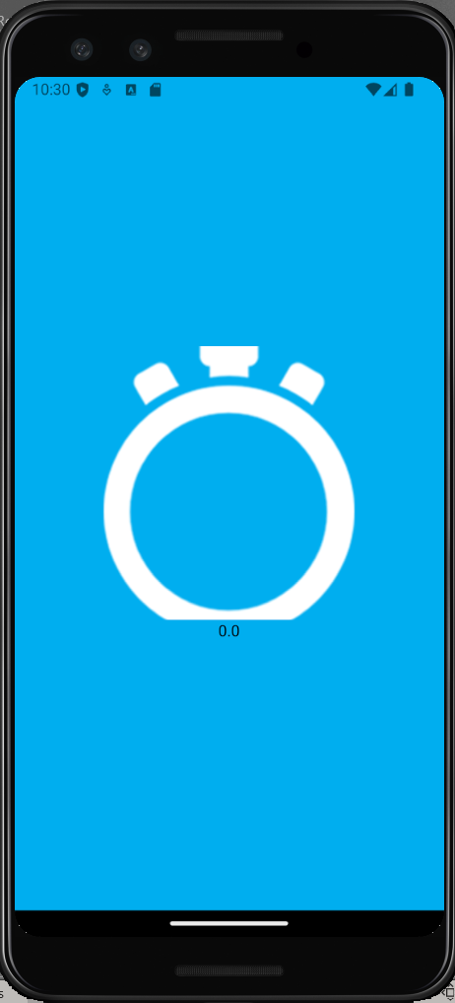
Colocando a texto do timer, abaixo da imagem
class app extends Component {
render() {
return(
<View style={styles.container}>
<Image
source={require('./assets/cronometro.png')}
style={styles.cronometro}
/>
<Text style={styles.timer}>0.0</Text>
</View>
);
}
}
Incluindo texto do timer, abaixo da imagem

Slide 6
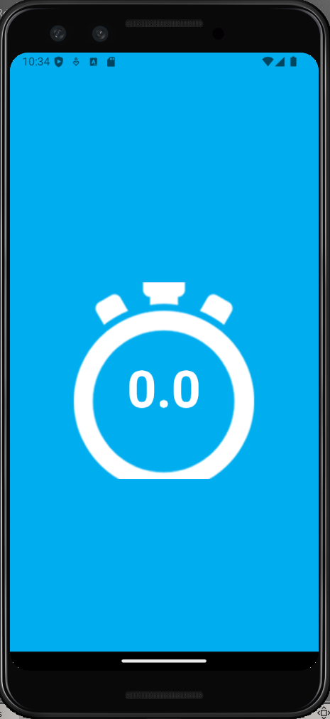
Folha de estilo do timer
const styles = StyleSheet.create({
container: {
flex:1,
alignItems: 'center',
justifyContent: 'center',
backgroundColor: '#00aeef'
},
cronometro: {
width: 250,
height: 250
}
timer: {
marginTop:-160,
color: '#FFF',
fontSize: 65,
fontWeight: 'bold'
}
})
Folha de estilos com o estilo “timer”; atenção ao parâmetro “marginTop” que posiciona o timer no centro do relógio

Slide 7
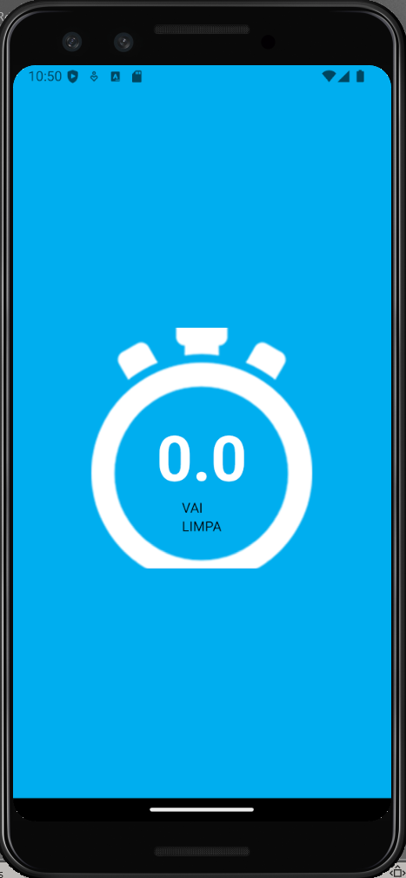
Vamos criar agora 2 botões do tipo Touchable
class app extends Component {
render() {
return(
<View style={styles.container}>
<Image
source={require('./assets/cronometro.png')}
style={styles.cronometro}
/>
<Text style={styles.timer}>0.0</Text>
<View style={styles.btnArea}>
<TouchableOpacity style={styles.btn}>
<Text style={styles.btnTexto}>VAI</Text>
</TouchableOpacity>
<TouchableOpacity style={styles.btn}>
<Text style={styles.btnTexto}>LIMPA</Text>
</TouchableOpacity>
</View>
</View>
);
}
}
Vamos criar agora 2 botões do tipo Touchable para controlar o cronometro.
Para melhorar a aparência final, vamos coloca-los dentro de outra view para que possam aparecer lado-a-lado

Slide 8
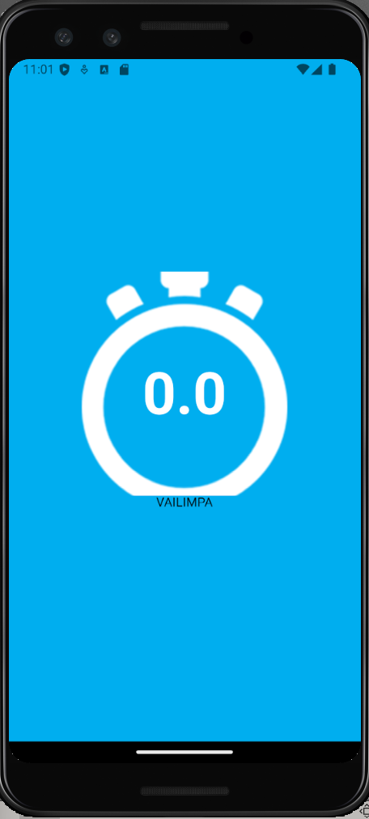
Folha de estilo dos botões
const styles = StyleSheet.create({
container: {
.....
},
cronometro: {
.....
}
timer: {
.....
}
btnArea: {
flexDirection: 'row',
marginTop: 70,
height: 40
},
})
Estilo btnArea define que os botões estarão lado-a-lado (‘row’)

Slide 9
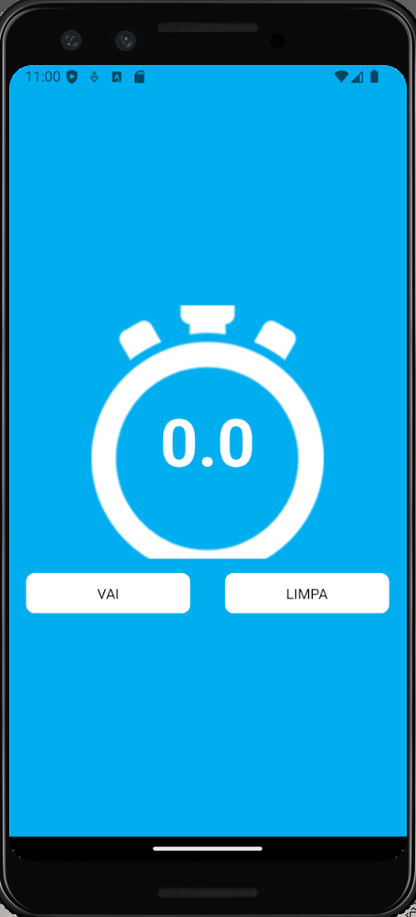
Folha de estilo dos botões
const styles = StyleSheet.create({
container: {
.....
},
cronometro: {
.....
}
timer: {
.....
}
btnArea: {
flexDirection: 'row',
marginTop: 70,
height: 40
},
btn: {
flex:1,
alignItems: 'center',
justifyContent: 'center',
backgroundColor: '#FFF',
height: 40,
margin: 17,
borderRadius:9
}
})
Estilo btnArea define que os botões estarão lado-a-lado (‘row’)
Estilo btn define os botões

Slide 10
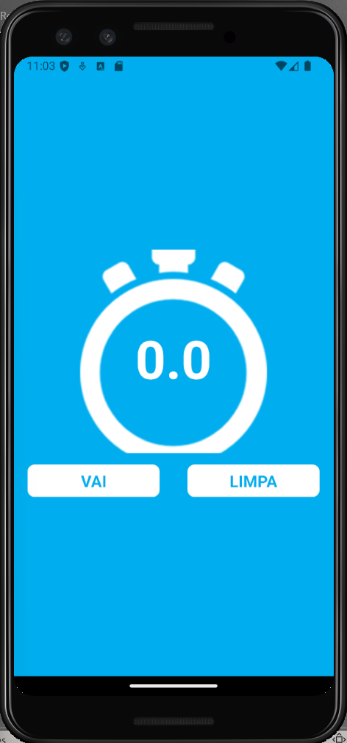
Folha de estilo dos botões
const styles = StyleSheet.create({
container: { .....
},
cronometro: { .....
}
timer: { .....
}
btnArea: {
flexDirection: 'row',
marginTop: 70,
height: 40
},
btn: {
flex:1,
alignItems: 'center',
justifyContent: 'center',
backgroundColor: '#FFF',
height: 40,
margin: 17,
borderRadius:9
},
btnTexto: {
fontSize: 20,
fontWeight: 'bold',
color: '#00aeef'
}
})
Estilo btnArea define que os botões estarão lado-a-lado (‘row’)
Estilo btn define os botões
Estilo btnTexto define os botões

Slide 11
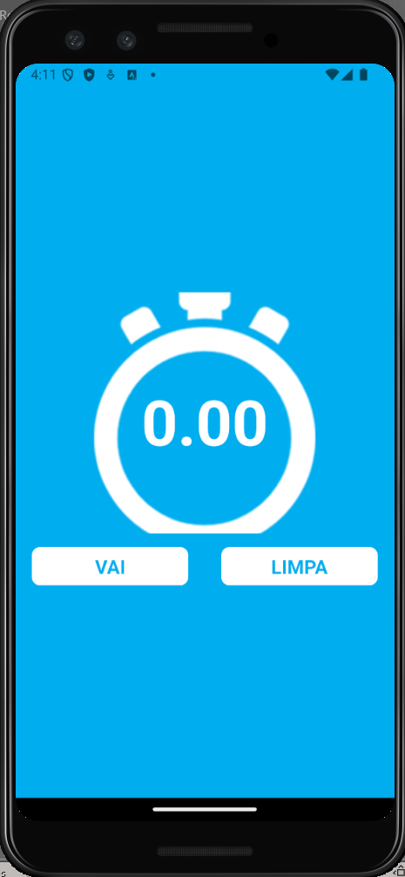
Vamos criar agora o comportamento. Como o cronometro é mutável, precisaremos criar states para alterar o conteúdo referente ao texto “0.0”
class app extends Component {
constructor(props) {
super(props);
this.state = {
numero: 0
}
}
render() {
return(
<View style={styles.container}>
<Image
source={require('./assets/cronometro.png')}
style={styles.cronometro}
/>
<Text style={styles.timer}>
{this.state.numero.toFixed(2)}
</Text>
<View style={styles.btnArea}>
<TouchableOpacity style={styles.btn}>
<Text style={styles.btnTexto}>VAI</Text>
</TouchableOpacity>
<TouchableOpacity style={styles.btn}>
<Text style={styles.btnTexto}>LIMPA</Text>
</TouchableOpacity>
</View>
</View>
);
}
}
Vamos criar o constructor e um state “numero”
Vamos associar o state “numero” ao <text> no lugar do “0.0”. Repare que usamos o método ‘toFixed” para determinar as casas decimai do número, no caso, 2

Slide 12
Vamos agora criar as ações associadas aos botões “Vai” e “Limpar”
class app extends Component {
constructor(props) {
super(props);
this.state = {
numero: 0
}
}
render() {
return(
<View style={styles.container}>
<Image
source={require('./assets/cronometro.png')}
style={styles.cronometro}
/>
<Text style={styles.timer}>
{this.state.numero.toFixed(2)}
</Text>
<View style={styles.btnArea}>
<TouchableOpacity style={styles.btn} onPress={this.vai}>
<Text style={styles.btnTexto}>VAI</Text>
</TouchableOpacity>
<TouchableOpacity style={styles.btn} onPress={this.limpa}>
<Text style={styles.btnTexto}>LIMPA</Text>
</TouchableOpacity>
</View>
</View>
);
}
}
Criando funções e dando um bind
Criando o evento “onPress” em ambos botões e associando uma função (“vai” e “limpa”)

Slide 13
Vamos agora criar as ações associadas aos botões “Vai” e “Limpar”
class app extends Component {
constructor(props) {
super(props);
this.state = {
numero: 0
}
this.vai = this.vai.bind(this);
this.limpa = this.limpa.bind(this);
}
vai() { }
limpa() { }
render() {
return(
<View style={styles.container}>
<Image
source={require('./assets/cronometro.png')}
style={styles.cronometro}
/>
<Text style={styles.timer}>
{this.state.numero.toFixed(2)}
</Text>
<View style={styles.btnArea}>
<TouchableOpacity style={styles.btn} onPress={this.vai}>
<Text style={styles.btnTexto}>VAI</Text>
</TouchableOpacity>
<TouchableOpacity style={styles.btn} onPress={this.limpa}>
<Text style={styles.btnTexto}>LIMPA</Text>
</TouchableOpacity>
</View>
</View>
);
}
}
Criando funções e dando um bind
Criando o evento “onPress” em ambos botões e associando uma função (“vai” e “limpa”)

Slide 14
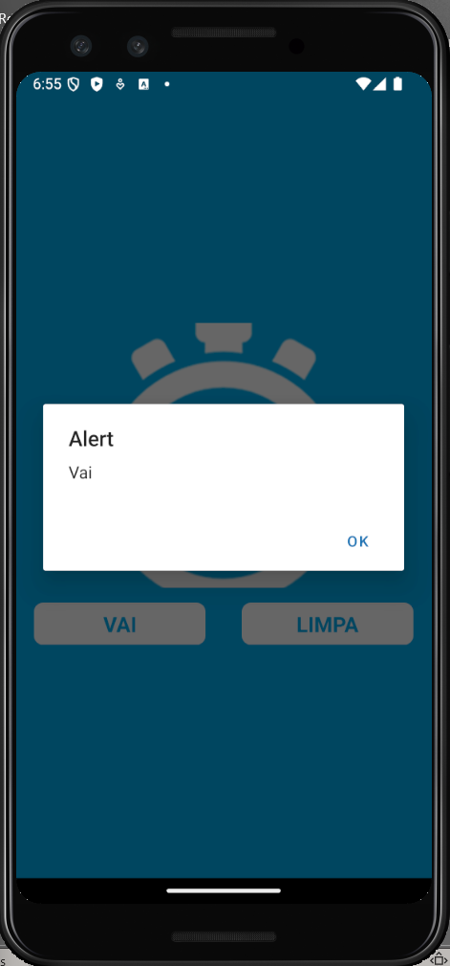
Testando os botões “Vai” e “Limpar”
class app extends Component {
constructor(props) {
super(props);
this.state = {
numero: 0
}
this.vai = this.vai.bind(this);
this.limpa = this.limpa.bind(this);
}
vai(){ alert('Vai') }
limpa(){ alert ('Limpa’) }
render() {
return(
<View style={styles.container}>
<Image
source={require('./assets/cronometro.png')}
style={styles.cronometro}
/>
<Text style={styles.timer}>
{this.state.numero.toFixed(2)}
</Text>
<View style={styles.btnArea}>
<TouchableOpacity style={styles.btn} onPress={this.vai}>
<Text style={styles.btnTexto}>VAI</Text>
</TouchableOpacity>
<TouchableOpacity style={styles.btn} onPress={this.limpa}>
<Text style={styles.btnTexto}>LIMPA</Text>
</TouchableOpacity>
</View>
</View>
);
}
}
Colocando um “alert” nas funções para testar os botões.

Slide 15
setInterval()
Para implementarmos o cronômetro, vamos usar a função setInterval() do JavaScript
O método setInterval() chama uma função em intervalos especificados (em milissegundos).
O método setInterval() continua chamando a função até que clearInterval() seja chamado, ou a janela seja fechada.
Ex:
myInterval = setInterval(function, milliseconds);
clearInterval(myInterval);

Slide 16
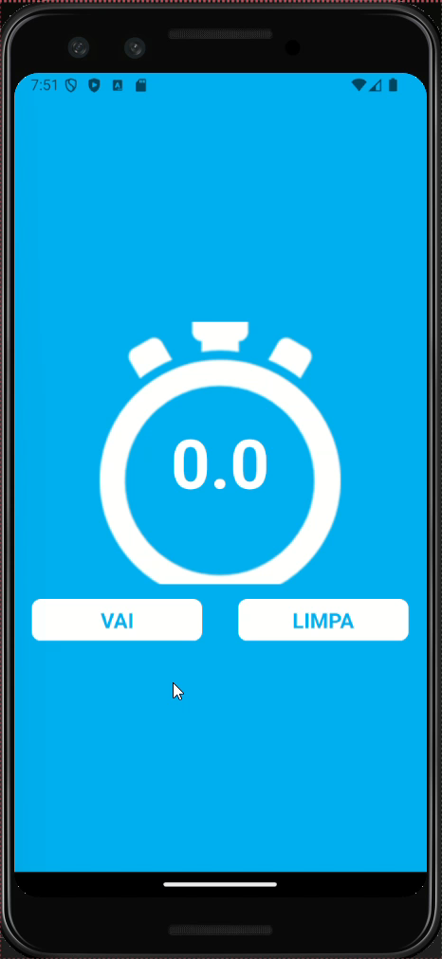
Detalhando a função “vai( )”
vai() {
if (this.timer != null) { // timer está girando
// Para o timer
clearInterval(this.timer);
this.timer = null; // reseta a variavel de controle
} else {
// incrementa o state em passos de 0.1 (100 ms)
// atribui o resultado do setInterval() a variavel "timer"
this.timer = setInterval( () => {
this.setState({numero: this.state.numero + 0.1 })
}, 100);
}
}
clearInterval() interrompe os chamados estabelecidos pelo setInterval()
setInterval() chama o setState incrementando a variável “numero” a cada 100 ms

Slide 17
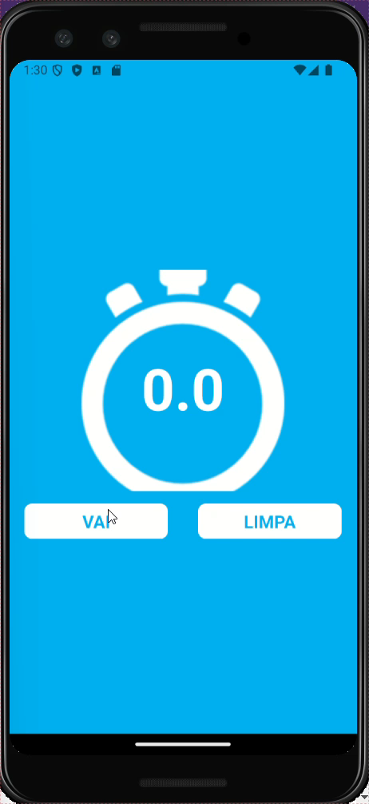
Melhorando a apresentação do Botao
class app extends Component {
constructor(props) {
super(props);
this.state = {
numero: 0 ,
botaoVai: ‘VAI'
}
this.timer = null; //variavel de controle do timer relogio
this.vai = this.vai.bind(this);
this.limpa = this.limpa.bind(this);
}
vai() {
if (this.timer != null) { // timer está girando
// Para o timer
clearInterval(this.timer);
this.timer = null; // reseta a variavel de controle
this.setState({botaoVai: 'VAI'})
} else {
// incrementa o state em passos de 0.1 (100 ms)
// atribui o resultado do setInterval() a variavel "timer"
this.timer = setInterval( () => {
this.setState({ numero: this.state.numero + 0.1 })
}, 100);
this.setState({botaoVai: 'PARAR'})
}
}
Não esqueça de substitui o texto “VAI” com o state “botaoVai”
Criando um novo state chamado “botaoVai”
Usando a state “botaoVai” para alterar o texto do botão, conforme o estado

Slide 18
Detalhando a função “limpa( )”
limpa() {
if (this.timer != null) { // timer está girando
// Para o timer
clearInterval(this.timer);
this.timer = null; // reseta a variavel de controle
}
this.setState({
botaoVai: 'VAI',
numero: 0
})
}
clearInterval() interrompe os chamados estabelecidos pelo setInterval()
Volta o texto do botão para “VAI” e zera o contador

Slide 19
Para finalizar, vamos salvar o último tempo quando pressionarmos “LIMPA”
class app extends Component {
constructor(props) {
super(props);
this.state = {
numero: 0 ,
botaoVai: ‘VAI’
ultimo: null
}
this.timer = null; //variavel de controle do timer relogio
this.vai = this.vai.bind(this);
this.limpa = this.limpa.bind(this);
}
limpa() {
if (this.timer != null) { // timer está girando
// Para o timer
clearInterval(this.timer);
this.timer = null; // reseta a variável de controle
}
this.setState({
ultimo: this.state.numero,
botaoVai: 'VAI',
numero: 0
})
Criar um state “ultimo”
salva valor do cronômetro no state “ultimo”

Slide 20
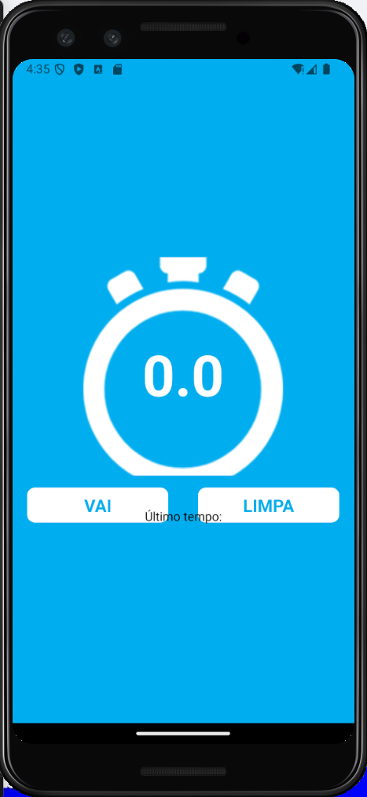
Para finalizar, vamos salvar o último tempo quando pressionarmos “LIMPA”
render() {
return(
<View style={styles.container}>
<Image
source={require('./assets/cronometro.png')}
style={styles.cronometro}
/>
<Text style={styles.timer}>
{this.state.numero.toFixed(2)}
</Text>
<View style={styles.btnArea}>
<TouchableOpacity style={styles.btn} onPress={this.vai}>
<Text style={styles.btnTexto}>VAI</Text>
</TouchableOpacity>
<TouchableOpacity style={styles.btn} onPress={this.limpa}>
<Text style={styles.btnTexto}>LIMPA</Text>
</TouchableOpacity>
</View>
<View style={styles.ultArea}>
<Text style={styles.ultTxt}> Último tempo: {this.state.ultimo}</Text>
</View>
</View>
);
}
}
Criando uma nova VIEW abaixo do botões e inserindo um texto com o state “ultimo”

Slide 21
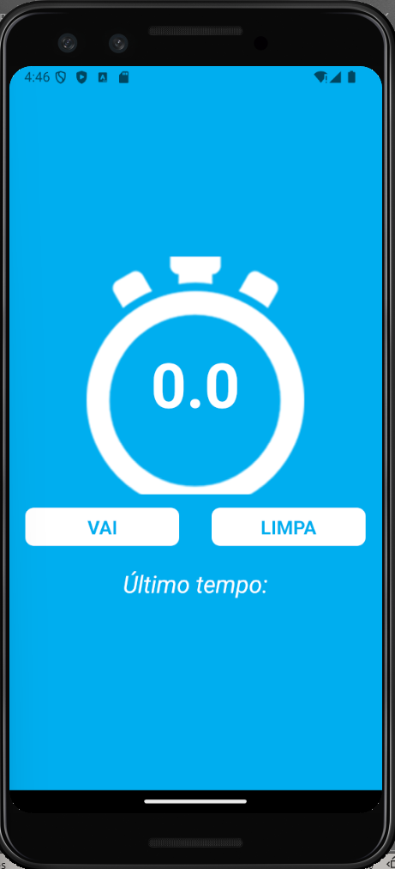
Ajustando os novos estilos
const styles = StyleSheet.create({
container: { .....
},
cronometro: { .....
}
timer: { .....
}
btnArea: {
},
btn: {
},
btnTexto: {
} ,
ultArea: {
marginTop: 40
},
ultTxt: {
fontSize: 25,
fontStyle: 'italic',
color: '#FFF'
}
})
Estilo ultArea define a área da nova view.
Estilo ultTxt define o texto

Slide 22
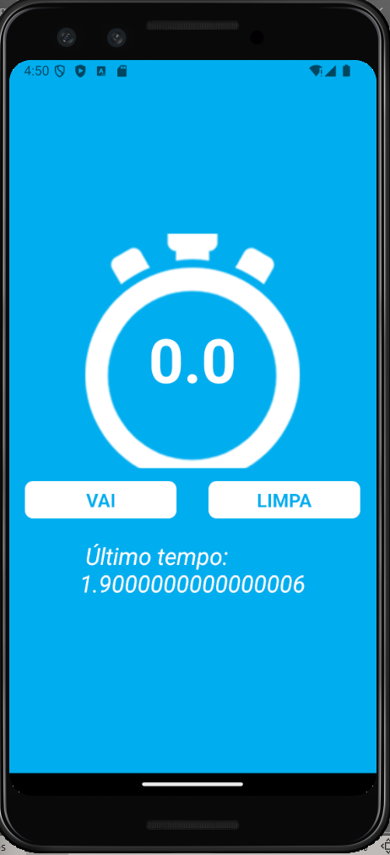
Ajustando o número gerado após pressionar “limpa”
render() {
return (
<View style={styles.container}>
<Image
source={require('./assets/cronometro.png')}
style={styles.cronometro}
/>
<Text style={styles.timer}>{this.state.numero.toFixed(1)}</Text>
<View style={styles.btnArea}>
<TouchableOpacity style={styles.btn} onPress={this.vai}>
<Text style={styles.btnTexto}>{this.state.botaoVai}</Text>
</TouchableOpacity>
<TouchableOpacity style={styles.btn} onPress={this.limpa}>
<Text style={styles.btnTexto}>LIMPA</Text>
</TouchableOpacity>
</View>
<View style={styles.ultArea}>
<Text style={styles.ultTxt}>
{this.state.ultimo > 0 ? 'Ultimo tempo: ' + this.state.ultimo.toFixed(2) : ''}
</Text>
</View>
</View>
);
}
Usando um operador ternário para escrever somente quando o state “ultimo” for diferente de null

Slide 23
Versão Final

Slide 24
App Biscoito da Sorte

